Slide 1
Palatolalie

Slide 2
Vymezení termínu
narušená komunikační schopnost na podkladě orgánového defektu (rozštěp patra, rozštěp rtu a patra)
dochází k nedostatečné funkci velofaryngeálního (patrohltanového) uzávěru
vývojová porucha
řeč se vytváří na nesprávném základě (až za rozštěpem)

Slide 3
OROFACIÁLNÍ ROZŠTĚPY
- oralis = ústní, facialis = obličejový, tvářový
- rozštěpy obličeje, rtu, patra
- vrozené orgánové anomálie (defekty), které postihují pevné útvary oddělující dutinu ústní od dutiny nosní a orgány patrohltanového závěru
- jejich důsledkem je nedostatečná funkce velofaryngeálního uzávěru
- mohou vznikat v 30.-60. dnu těhotenství

Slide 4
ETIOLOGIE OROF. ROZŠTĚPŮ
endogenní faktory – dědičnost
exogenní faktory – teratogenní vlivy: prenatální infekce, choroby matky v těhotenství, věk matky nad 38 let, působení škodlivin, léčiv a chemických látek
Většinou kombinace endogenních a exogenních faktorů

Slide 5
KLASIFIKACE ROZŠTĚPŮ
KERNAHAN - STARKOVA KLASIFIKACE ROZŠTĚPŮ
- v současnosti užívaná
1. Rozštěp primárního patra
- jednostranný částečný, jednostranný kompletní, oboustranný kompletní, rozštěp rtů a alveolárního výběžku)
2. Rozštěp primárního a sekundárního patra (ret, alveolární výběžek, měkké patro, tvrdé patro, uvula)
- jednostranný kompletní, oboustranný kompletní
3. Rozštěp sekundárního patra
- rozštěp tvrdého patra
- rozštěp měkkého patra
4. Vzácné a atypické rozštěpy
- mediální rozštěp horního rtu, šikmé a příčné rozštěpy, rozštěp dolního rtu, rozštěp nosu

Slide 6
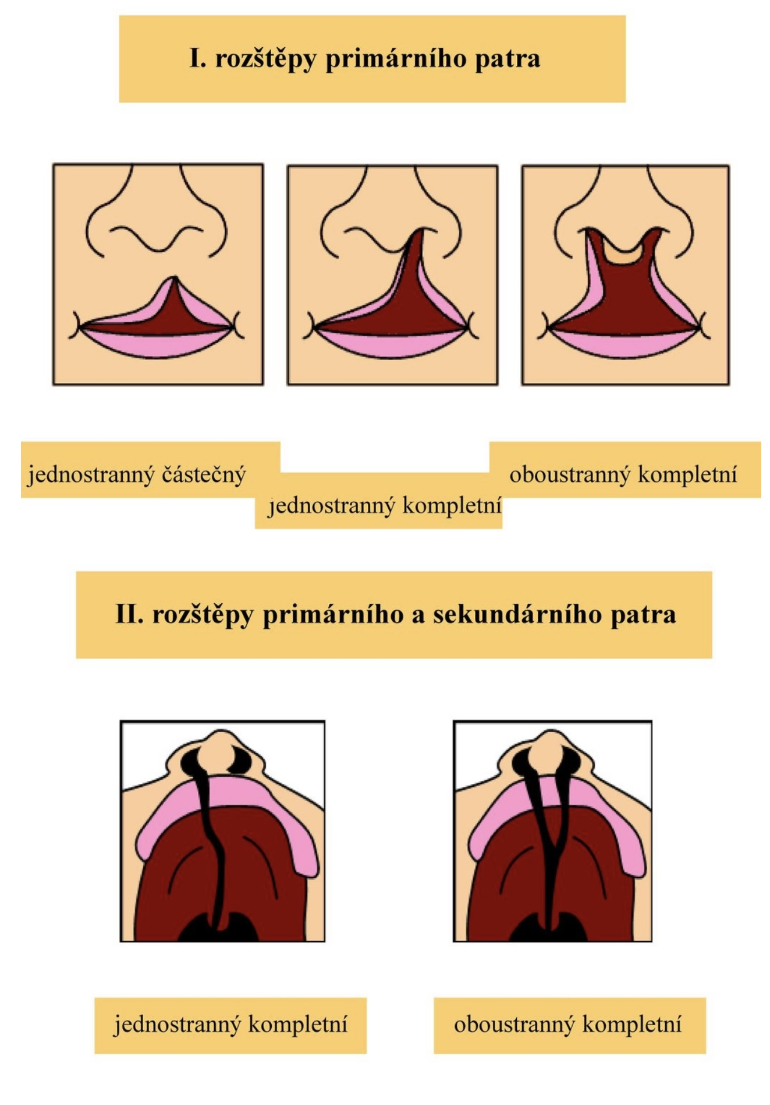
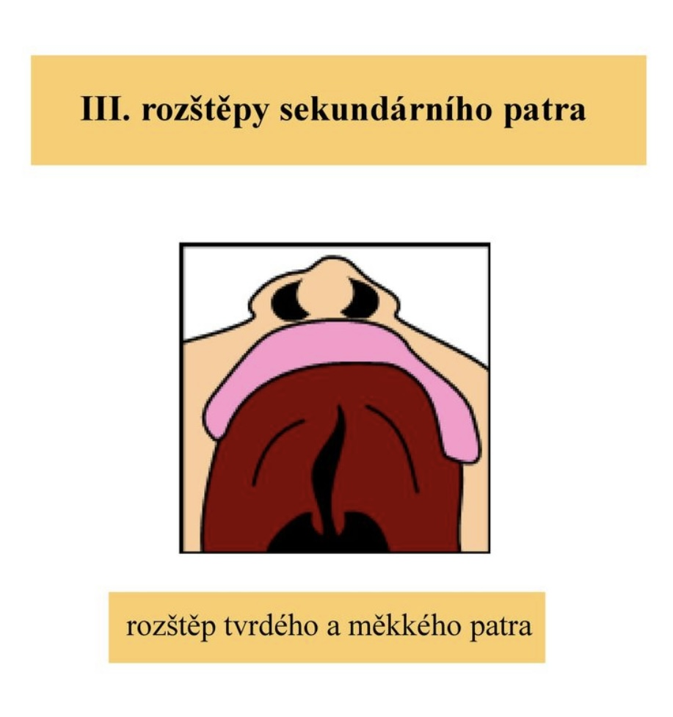

Slide 7
KLASIFIKACE PALATOLÁLIE - dle Sováka
1. stupeň = představuje řeč, v níž se projeví jen nepatrné zbytky palatolalie v podobě nenápadně otevřené huhňavosti a zbytků dyslalie
2. stupeň= v řeči jsou význačnější příznaky huhňavosti i poruchy artikulace, avšak neprojevují se příliš nenápadně při komunikaci
3. stupeň = je palatolálie velmi nápadná, řeč je však ještě srozumitelná
4. stupeň = řeč je již nesrozumitelná

Slide 8
KLASIFIKACE PALATOLÁLIE - dle Kerekrétiové
1. dobrá – řeč je srozumitelná, bez nedostatku typických pro palatolalii s lehkou poruchou rezonance (slyšitelnou jen pro odborníky)
2. společensky únosná - v řeči se vyskytují zbytky palatolalie
3. těžší srozumitelnost – řeč je obtížně srozumitelná pro okolí, někdy i pro nejbližší
4. nesrozumitelná řeč – řeč je stejně nesrozumitelná pro okolí i pro nejbližší

Slide 9
Videa
https://www.youtube.com/watch?v=womwRMf8-70 Šance dětem – Příběh Karličky
https://www.youtube.com/watch?v=WheWArz84I0&t=8s Šťastný úsměv – rozštěp obličeje

Slide 10
Zdroje
www.stastny-usmev.cz
www.rozstep.cz
Závěrečná práce: Zkušenost rodičů dětí s orofaciálním rozštěpem (Mgr. Bc. Alžběta Sapáková)
Logopedie Klenková

Slide 11
Palatolalie
Veronika Zelenková, Lucie Šidlová, Markéta Gregorová

Slide 12
SYMPTOMATOLOGIE
Časté:
Poruchy rezonance
Poruchy artikulace
Méně časté
Nesrozumitelnost řeči
Narušený vývoj řeči
Poruchy hlasu
Narušené koverbální chování (souhyby, mimika)
Vady sluchu
Notes:
Narušená je verbální i neverbální

Slide 13
DIAGNOSTIKA Mezioborová spolupráce Foniatr, logoped, ORL, plastický chirurg, neonatolog, pediatr, zubař
Všeobecná diagnostika
Logopedické vyšetření (Lechta)
Osobní, rodinná i sociální anamnéza
Orientační vyšetření sluchu a fonematického sluchu
Porozumění řeči a řečová produkce
Motorika artikulačních orgánů
Specifická diagnostika
Funkce orofaciální oblasti
Vývoj řeči
Velofaryngeální mechanismus
Nosní rezonance
Srozumitelnost řeči
Hlas
Neverbální chování

Slide 14
VYŠETŘOVACÍ ZKOUŠKY - SUBJEKTIVNÍ
GUTZMANOVA A-I ZKOUŠKA
Vyslovování A – I při střídavě zmáčknutém a uvolněném chřípí nosu (zvuk hlásky A se nemění)
Pozitivní při otevřené huhňavosti – změna hlásky I
Negativní při zavřené huhňavosti – rozdíl není slyšet
CZERMAKOVA ZKOUŠKA
Přiložení kovové destičky/zrcátka pod nos
Pozitivní při otevřené huhňavosti – zamlžení zrcátka
Negativní při zavřené huhňavosti – nezamlží se

Slide 15
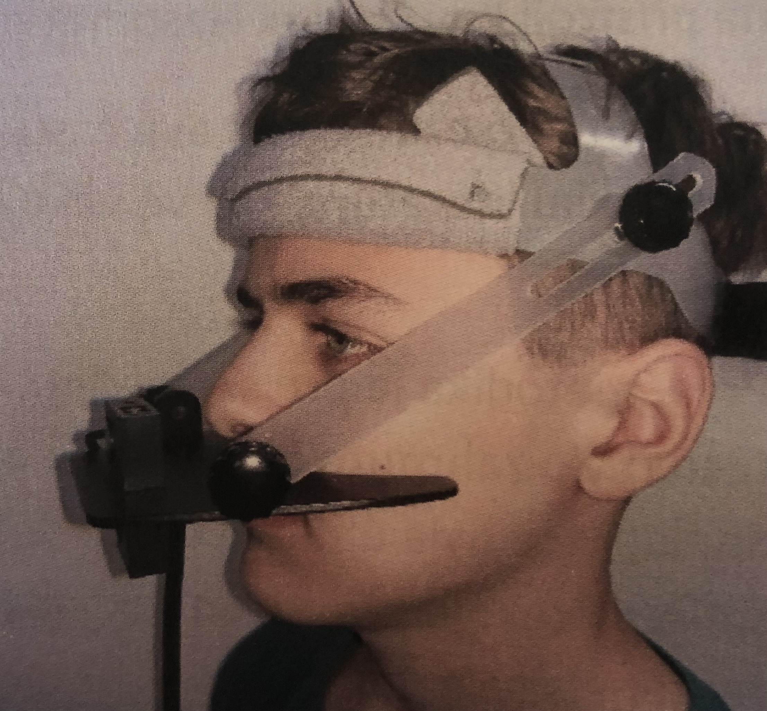
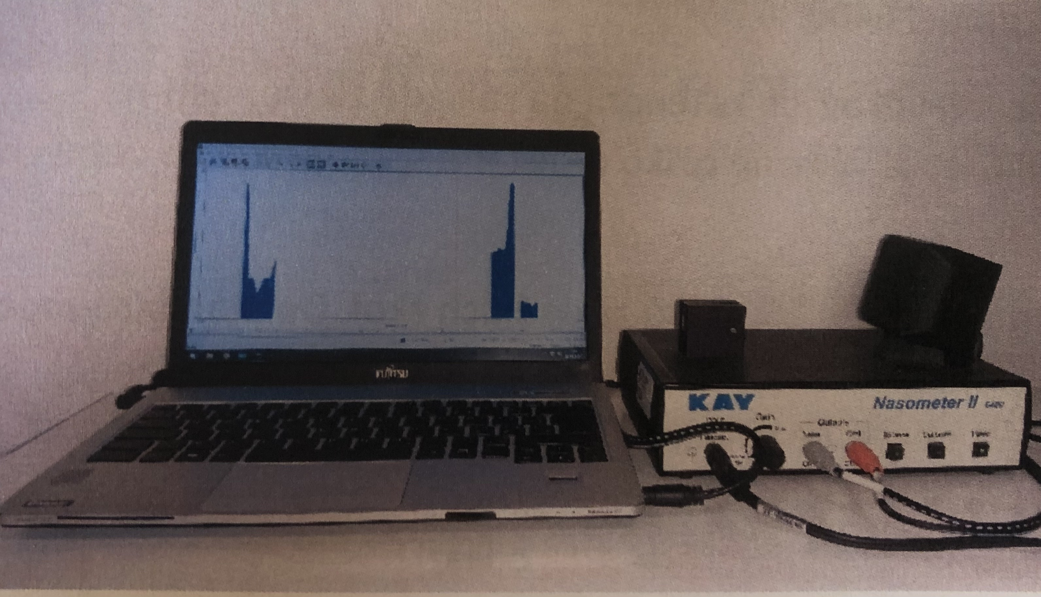
VYŠETŘOVACÍ ZKOUŠKA - OBJEKTIVNÍ
NAZOMETRIE
Měření podílu akustické energie procházející při fonaci dutinou ústní a dutinou nosní

Slide 16
TERAPIE
Péče často hned po narození a přetrvává až do dospělosti
Logoped nastupuje až po chirurgických zákrocích
Logopedická intervence:
Péče předoperační
Péče pooperační

Slide 17
PÉČE PŘEDOPERAČNÍ
Pro rodiče
Rodiče jsou řečovým vzorem
Upozornit na odlišnosti ve stádiu žvatlání
Naučí rodiče jak rozvíjet KS:
Napodobování zvuků
Vytváření situací
Rozvoj zrakové percepce
Rozvoj sluchové percepce
Rozvoj slovní zásoby

Slide 18
PÉČE POOPERAČNÍ
Operace nejčastěji okolo 3.-4. měsíce
Masáže rtu a patra (vždy je důležitá konzultace s lékařem!)
Cvičení ke zlepšení rezonance
Sání, dýchání, foukání,
Cvičení na rozvoj artikulace
Zlepšování srozumitelnosti řeči
Rozvíjení všech jazykových rovin

Slide 19
SPOLEČNOSTI
ŠŤASTNÝ ÚSMĚV - http://stastny-usmev.cz/
https://www.youtube.com/watch?v=WheWArz84I0
Rozštěpové centrum Brno (FNUSA) - https://www.fnbrno.cz/centrum-pro-lecbu-rozstepu-obliceje/k1735
Vývoj plodu v děloze
https://www.youtube.com/watch?v=wFY_KPFS3LA
https://www.youtube.com/watch?v=oz1kJexvEFE

Slide 20
ZDROJE
KLENKOVÁ, J. Logopedie, Praha: Grada, 2006. 228 s. ISBN 978-80-247-1110-9
Vývoj řeči a její terapie u pacientů s orofaciálním rozštěpem | www.rozstep.cz. Rozštěp rtu, čelisti, patra [online]. Copyright © MUDr. Zdeněk Dvořák Phd. [cit. 05.03.2022]. Dostupné z: http://www.rozstep.cz/vyvoj-reci-a-jeji-terapie-u-pacientu-s-orofacialnim-rozstepem/
Standardní testy nazometrie v dětském věku pro český jazyk

